Slide 1


Fracturas Complejas
Húmero Distal C3.3
Alfredo Martínez Rondanelli
Profesor Titular
Universidad del Valle

Slide 2
Introducción
Son fracturas articulares complejas
Requieren tratamiento Quirúrgico
La reducción anatómica de la superficie articular es difícil pero necesaria
El manejo de estas fracturas continua cambiando y nuevas alternativas de fijación se presentan

Slide 3
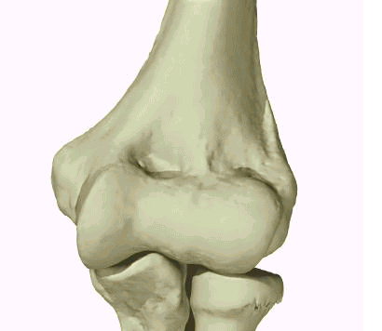
Anatomía
La tróclea forma el centro de la bisagra y es soportada por la columna medial y lateral, con 300° de cartílago

Slide 4
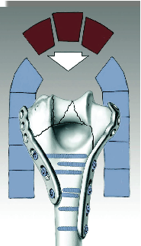
Anatomía
La columna medial termina en una angulación de 45° con la diáfisis y la lateral 20°
Ambas columnas terminan en los epicondilos: inserción ligamentos y músculos

Slide 5
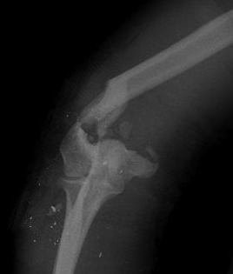
Epidemiología
7% de todas las fracturas y 30% de las fracturas del codo
Distribución bimodal
Pacientes Jóvenes: Alta energía
Adultos mayores: osteoporosis

Slide 6
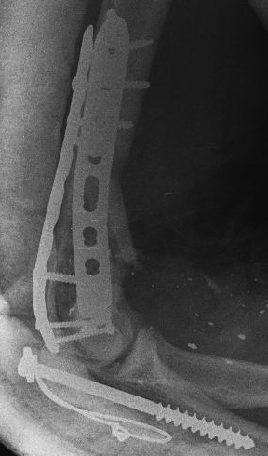
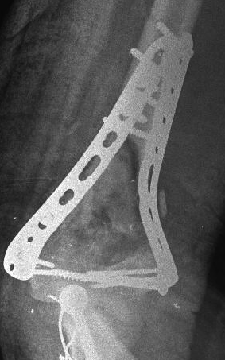
Evaluación
Lesión neuro vascular
Nervio ulnar 26%
Radiografías
Rx con Tracción
Escanografía

Slide 7
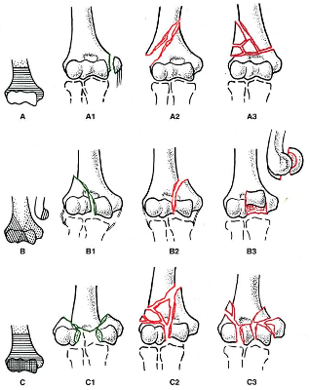
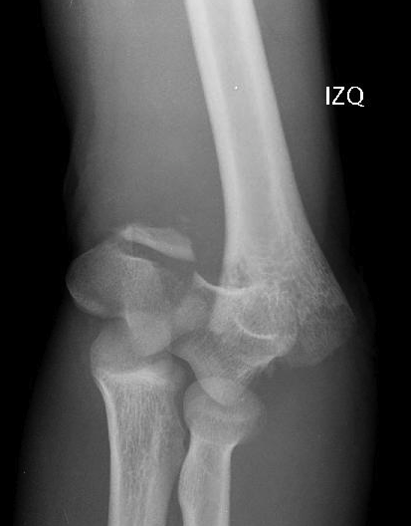
Clasificación AO

Slide 8
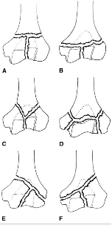
Clasificación Jupiter y Mehne
Basada en el rasgo de la Fractura:
T alta y baja
Fractura en Y
Fractura en H
Lambda lateral y medial

Slide 9
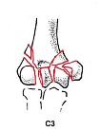
Fractura C3.3
Conminución
Articular
Metafisis
Poco frecuente
Dilema:
Osteosíntesis vs.
Reemplazo articular

Slide 10
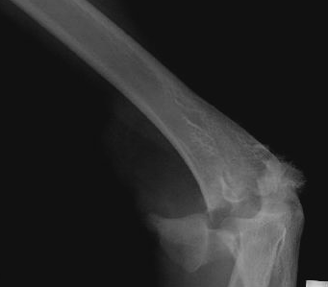
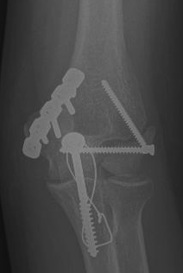
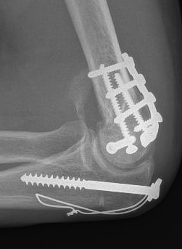
Diagnóstico
Radiografías
Dos proyecciones
Rx con tracción
Escanografía

Slide 11
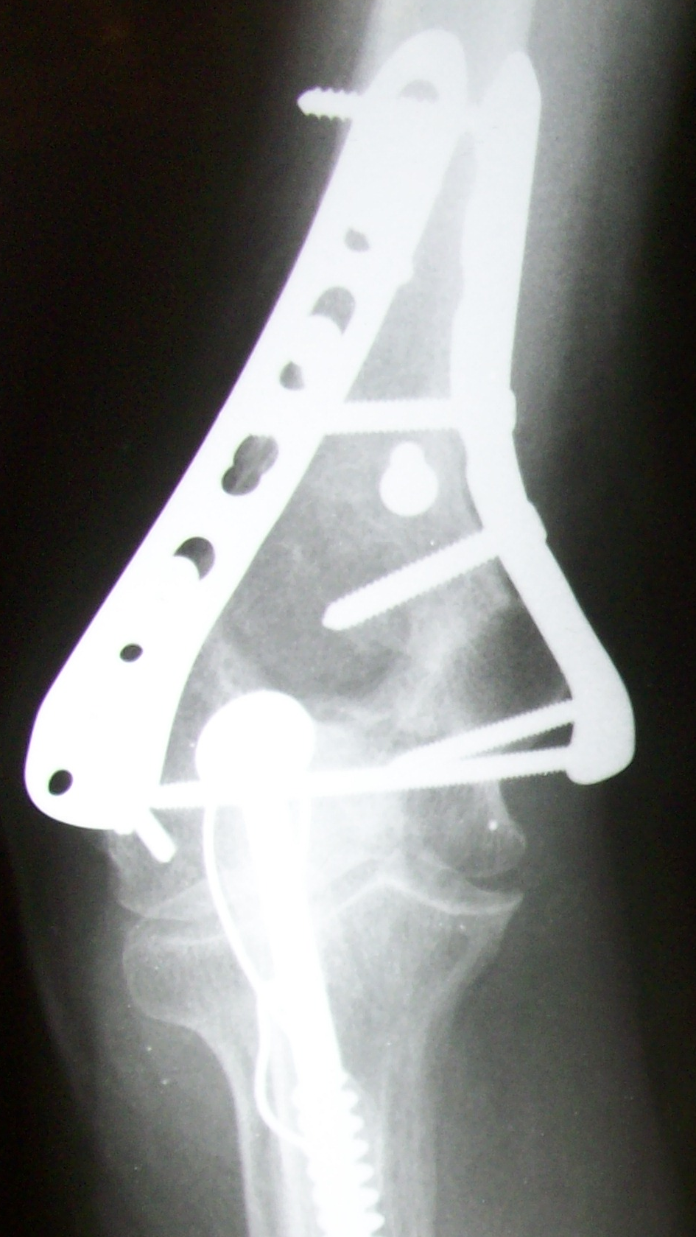
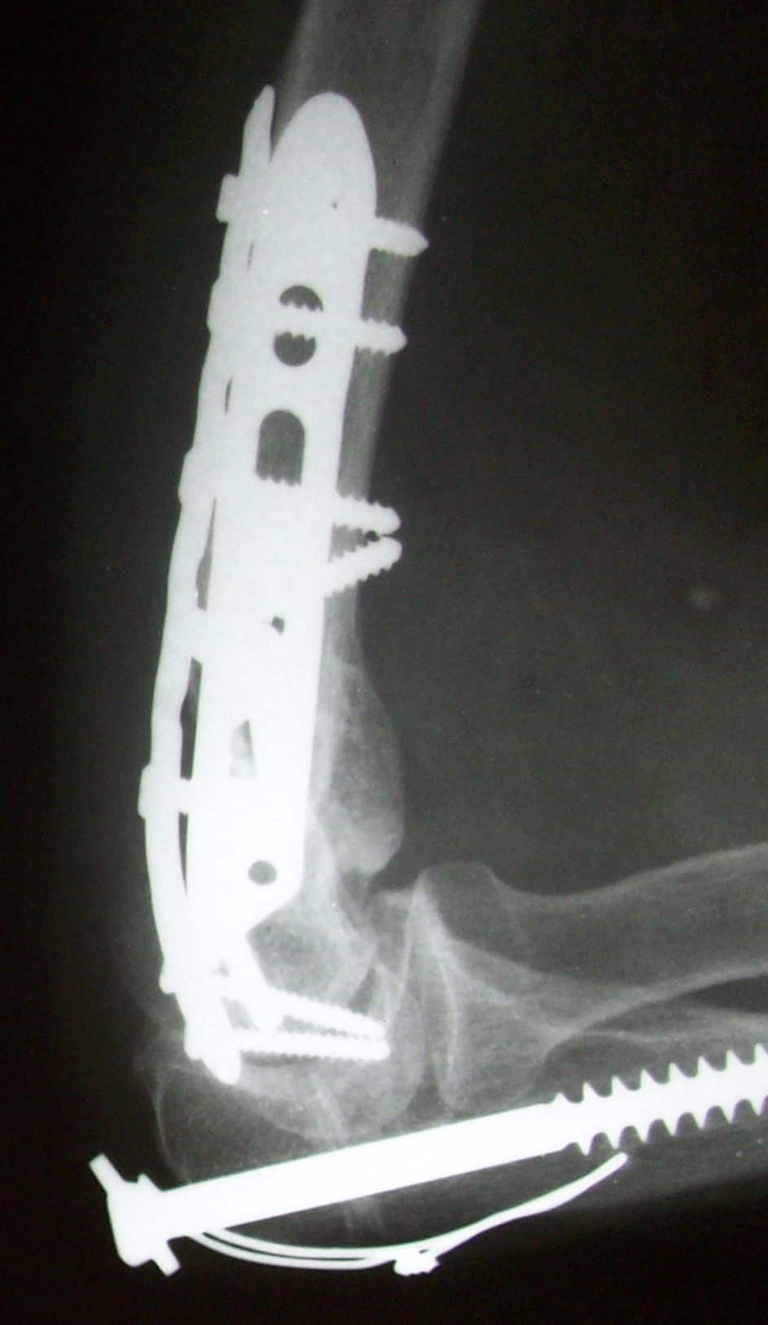
Tratamiento
ORTOPEDICO
QUIRURGICO

Slide 12
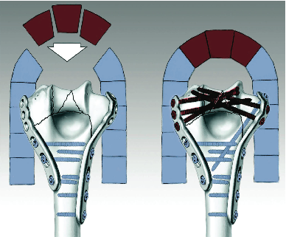
Tratamiento Quirúrgico

Slide 13
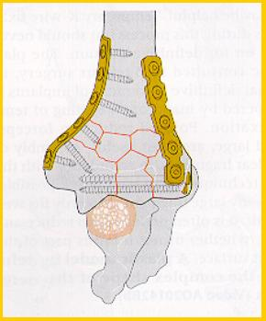
Planeación Fractura C3.3
Fracturas Complejas
Posición del paciente
Osteotomía del olécranon
Que voy a utilizar para fijar la fractura

Slide 14
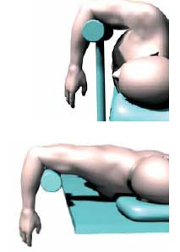
Posición del Paciente
Controversias
Decúbito supino
Decúbito Lateral
Decúbito prono

Slide 15
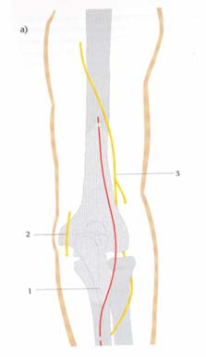
Abordaje
Posterior
Doble:
Medial
Lateral

Slide 16
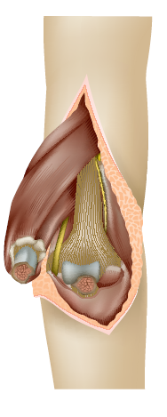
Abordaje
Fracturas C3.3 requieren osteotomía del Olécranon
Esto permite visualizar el 57% de la superficie articular

Slide 17
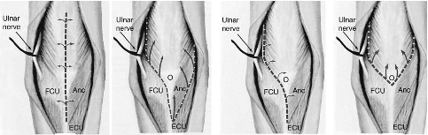
Alternativas de Abordajes
Longitudinal tríceps. Desinsertando el tríceps y el anconeo
Abordaje Bryan-Morrey. Osteotomía

Slide 18
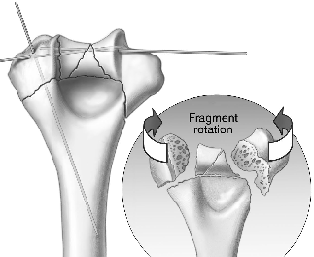
Fijación Fractura
Es fundamental una reducción anatómica de la superficie articular
Fijación inicial con clavos
Maximizar la fijación distal

Slide 19
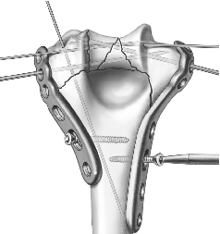
Fijación Fractura
Fracturas dos columnas: doble placa
Diferente longitud
Fijar primero la placa en la región proximal
Utilizar los agujeros

Slide 20
Fijación Fractura
Doble placa paralelas o perpendiculares
Biomecánicamente son iguales
Las placas deben colocarse de acuerdo a la configuración de la fractura

Slide 21
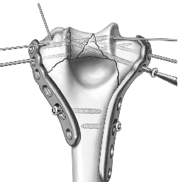
Fijación Fractura
Tornillos:
En los agujeros de la placa
Lo mas largo posible
Tomar varios fragmentos óseos
Fijar los fragmentos del lado opuesto

Slide 22
Fijación Fractura
Tornillos:
Número adecuado en el fragmento distal
Tornillos bloqueados
Realizar compresión dinámica en la fractura supracondílea

Slide 23
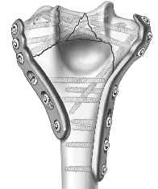
Fijación Fractura
Placas de diferente longitud
Tornillos deben quedar inter digitados
Fijación estable

Slide 24
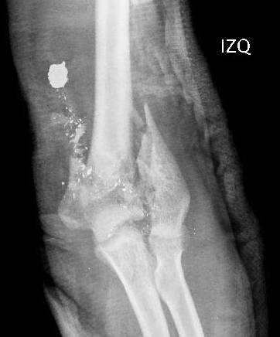
Alternativas
Acortar la región metafisaria
Transposición ulnar
Fijación olécranon
Perdida fragmentos óseos articulares
Prótesis

Slide 25
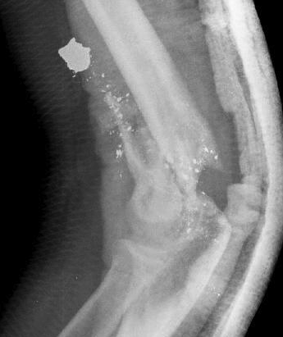
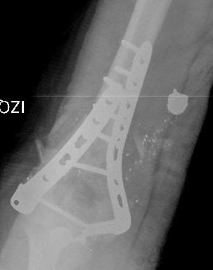
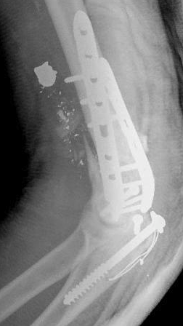
Fractura C3

Slide 26
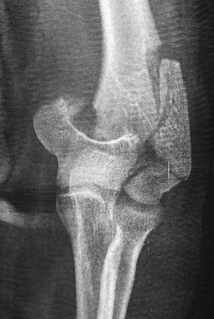
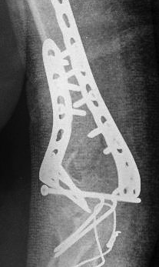
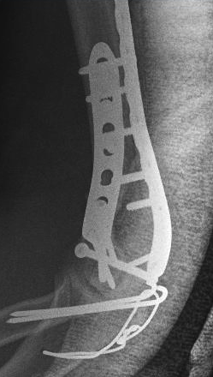
Fractura C3

Slide 27
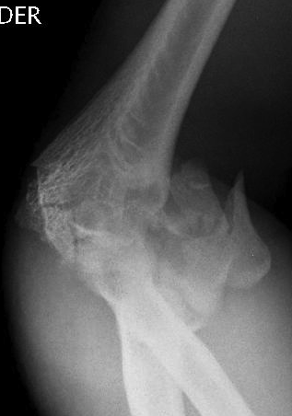
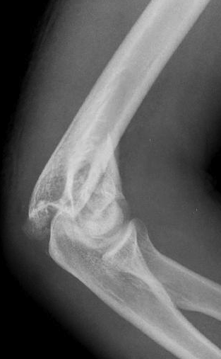
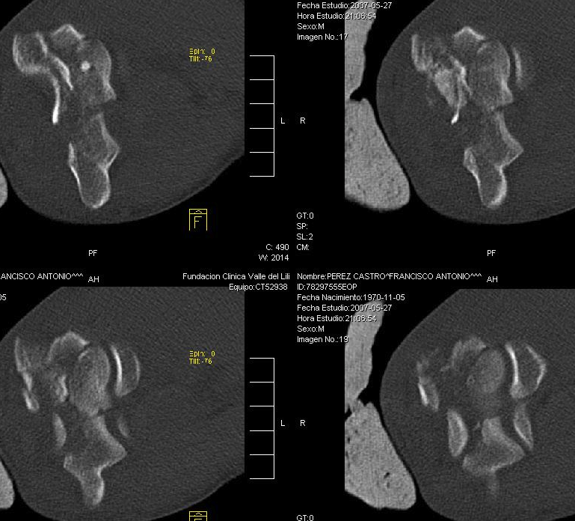
Fractura C3

Slide 28
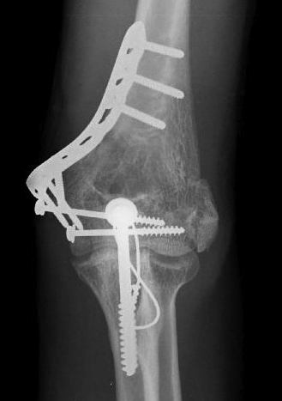
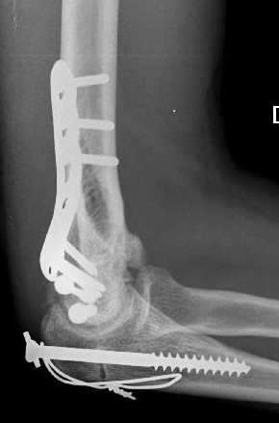
Fractura C3

Slide 29
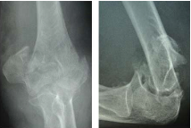
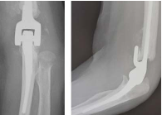

Fractura C3.3: Prótesis

Slide 30
Resultados
Siete estudios:
Movilidad articular del codo flexión extensión: 89° a 122°
Porcentaje de complicaciones:
11 al 48%
Galano, GJ. Current Treatment Strategies for Bicolumnar Distal Húmeros Fractures. JAAOS. 2010. 18: 20-30

Slide 31
Complicaciones
Osificación heterotopica: 0 – 49%
No unión de la fractura: 2 al 10%
Neuropatía Ulnar: 12%
No unión olécranon: 9%
Infección: 9%
Reoperación: 29% de los paciente
Galano, GJ. Current Treatment Strategies for Bicolumnar Distal Humerus Fractures. JAAOS. 2010. 18: 20-30

Slide 32
Conclusiones
Son fracturas complejas
Requieren tratamiento quirúrgico: reducción abierta, osteosíntesis doble placa
Indicaciones para prótesis total de codo en osteoporosis severa y gran conminución de las fracturas

Slide 33
MUCHAS GRACIAS
POR SU ATENCION

